Slide 1
Gestion de Projet
Formation pour les jeunes du 11

Slide 2
Les 4 phases et les ajustements
Définir et organiser
Piloter l’exécution
Clore
Planifier
Ajustements
Ajustements du projet en cours
Bilan établi en vue des futurs projets
Notes:
Cette figure représente le modèle de management de projet. A première vue, elle représente un processus simple en 4 étapes logique allant de la définition et à l’organisation du projet pour aller à la clôture du projet en passant pas la planification et le pilotage du projet. Mais la réalité est un peu plus complexe puisque certaines composantes ne peuvent pas toujours être anticipées (grève chez un fournisseur, accident, départ d’un membre de l’équipe vers une autre entreprise, etc. Les ajustements peuvent être également nécessaires suite à des modifications positives telles qu’une augmentation de budget, un nouveau contrat s’ajoutant au projet en cours… Toutes ces éventualités peuvent entrainer des modifications qui demandent la mise en place d’un système d’ajustement permanent.

Slide 3
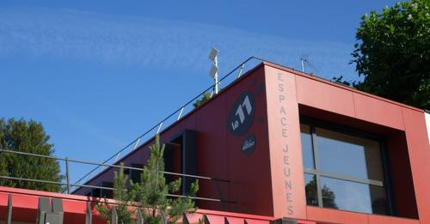
Cadrage du projet
Septembre - Octobre

Slide 4
Définir un objectif SMART(E)
Spécifique
Mesurable
Atteignable
Réaliste
Temporel
Ecologique

Slide 5
Notre objectif SMART(E)
« Organiser une manifestation sportive (Laser Run), pour 12 classes de trente élèves des trois lycées de la ville d’Antony, soit 360 personnes sur une journée au printemps, tout en respectant l’environnement. »
« Il manque une dimension temporelle de notre objectif puisque la date n’est pas encore fixée »

Slide 6
Les différents rôles
Sponsor ou comité de pilotage
Chef de projet
Chef d’équipe
Membre de l’équipe
Membre de l’équipe
Membre de l’équipe
Chef d’équipe
Membre de l’équipe

Slide 7
Organigramme
Marketing
Partenaires
Communication
Financier
Logistique
Pédagogique

Slide 8
Organigramme - suite
Marketing | Partenaires | Communication | Financier | Logistique | Pédagogique
Wissem | Solène | Kyllian | Yohann | Elodie | Hugo
Solène | Ines | Wissem | Hugo | Ines | Myriam
Elodie | Yohann | Myriam | Myriam | Wissem
Kyllian
Inès
Chefs de projet : Yohann et Ines

Slide 9
Processus de prise de décision
1 - Décision au sein de l’équipe projet
2 - Décision au sein du comité par le consensus
3 - Décision à la majorité
4 - Décision du Maître du jeu

Slide 10
Plannification du projet
Novembre - Décembre

Slide 11
Processus de prise de décision
1 - Lister les phases, tâches et sous-tâches
2 - Organiser la structure WBS
3 - Faire le diagramme de Gantt -rétroplanning
4 - Découvrir les outils de communication interne

Slide 12
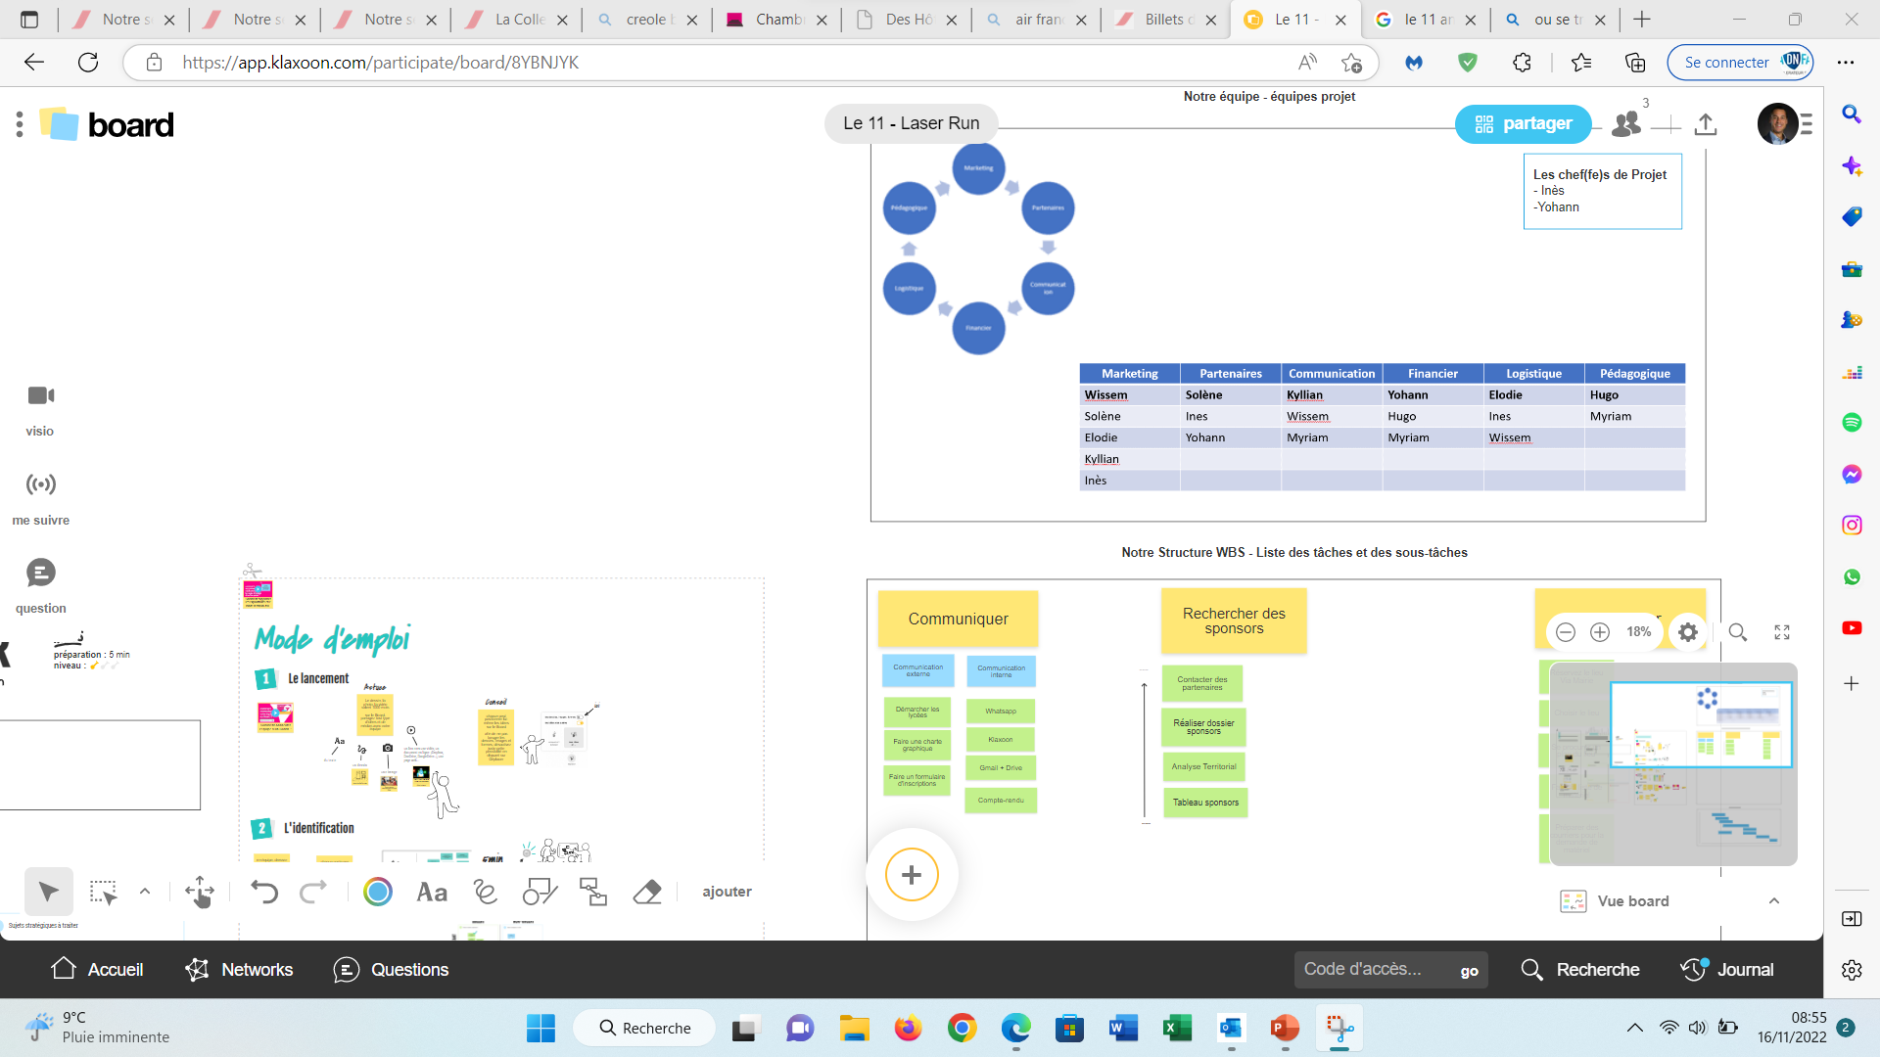
L’outil Klaxoon – présentiel et distanciel

Slide 13
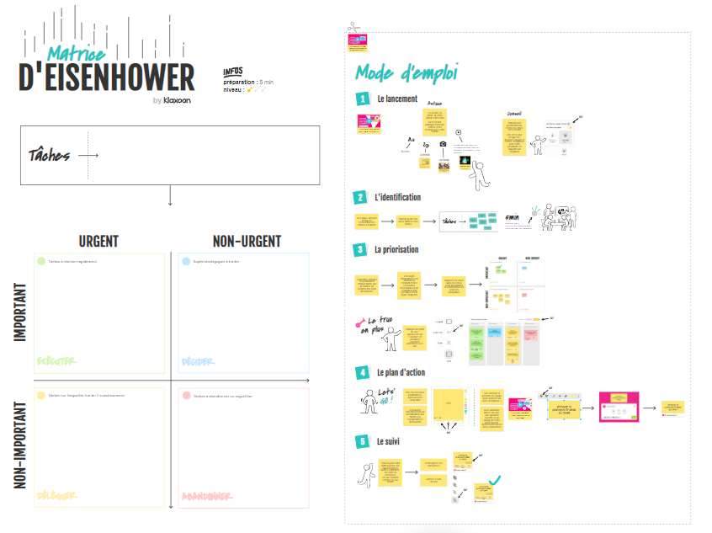
La matrice d’Eisenhower

Slide 14
La structure WBS
Phase
Tâches
Sous-tâches
Durée sous-tâches
Responsable
Notes:
Cas pratique :
Reprendre le WBS et remplir le tableau avec le groupe. Laisser le groupe s’organiser et débriefer avec eux.
On peut aussi faire un projet voiture avec des cartes exemple : une carte moteur, une carte pot d’échappement, etc.

Slide 15
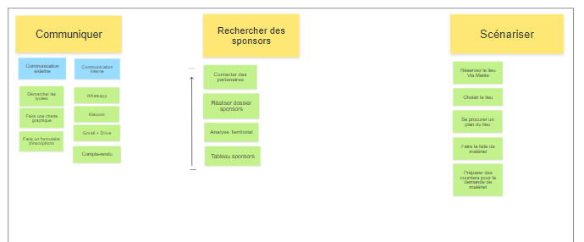
Notre structure WBS

Slide 16
Prochaine étape - Diagramme de Gantt
1
2
Tâches | Janvier | Février | Mars | Avril | Mai | Juin
Recherche de sponsors
Communication lycées
Ouverture des inscriptions
Listes de matériels
Demande de matériel
Organisation événement
Bilan – clôture du projet
Notes:
Ce diagramme se présente sous la forme d’un histogramme horizontal où les tâches sont indiquées à gauche ainsi que dans les rectangles temporels appropriés. Ce type de schéma peut être créé à l’aide d’un logiciel de management mais beaucoup de chefs de projets affectionnent les tableurs type excel.
Nous pouvons voir que le diagramme indique :
Le statut du projet en colorant les tâches achevées
La durée estimée du projet
La durée estimée des tâches
L’ordre des tâches
Mais analysons de plus prêt ce planning :
Nous avons un gain de temps avec la superposition partielle de trois tâches :
La personne chargée des courses est partie en même temps que celle qui est chargée de faire l’inventaire a démarré sa tâche. En effet, celui qui a fait l’inventaire enverra la liste des éléments à acheter pendant le transport de celui qui fera les courses.
Par ailleurs, en fonction de l’inventaire, il sera peut être possible d’avancer les tâches sauce, jambon, champignon, mozzarella et courgettes. Cela permettra d’alléger la tâche 2 qui peut être critique au vue du nombre de tâches superposées.
Petit bémol sur le diagramme de Gantt : il ne montre pas vraiment les relations d’interdépendance même si il est possible de les faire apparaitre à l’intérieur des blocs temporels.
A noter le terme de précédence qui définit la liaison de tâches dans laquelle une tâche est dépendante du début et de la réalisation partielle d’une autre tâche.
Par exemple pour la pizza, on peut commencer à déposer une partie des ingrédients même si on a pas encore terminé de les couper. En revanche, il est impossible de le répartir avec de commencer à couper.

